Slide 1
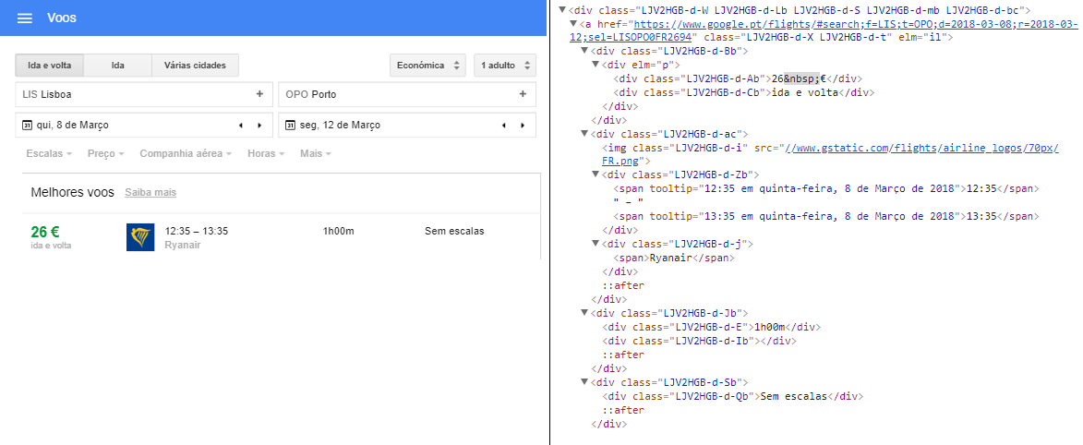
0
1
2
3
1
3
5
6
2
4
4
5
6

